Slide 1
Normalizr
Lo siguiente está bien escrito:

Slide 2
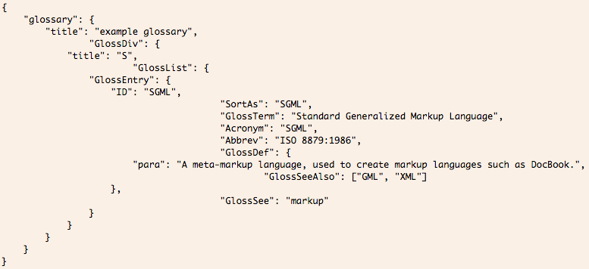
¿Por qué?
Suponer que una API retorna un objeto complejo con objetos dentro de otros objetos en más de 1 nivel (hijos y nietos)

Slide 3
¿Por qué?
Manejar estructuras anidadas con React y Redux es complejo, así que es necesario aplanarlas => Normalizr.
Buena idea, porque es simple de manipular
Reglas básicas:
Usarlo directamente dentro de un callback de la API en las acciones.
Dar los datos normalizados a los reducers. Los reducers solamente debieran almacenar los datos normalizados.

Slide 4
¿Cómo se usa?
Instalar
npm install –save-dev normalizr
Ejemplo: canciones de Soundcloud.
Cancion. Un track contiene un user… y muchos otros datos planos.
User. Tiene datos del autor de la canción.
O sea… es un objeto dentro de un objeto.

Slide 5
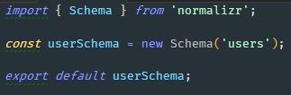
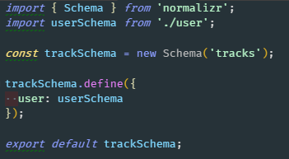
Paso 1: Definir Schemas
User
Track

Slide 6

Paso 2: Acciones
Incluir normalizr
Incluir lodash
Incluir el schema del paso 1

Slide 7
Paso 3: Usar normalizr
Dentro del action que recibe los datos,
Obtener data.
Aplicar normalizr y se “mapea” utilizando lodash de la siguiente forma:
Map????
Itera a través de una colección y retorna las propiedades anidadas para cada item

